Slide 1
Teorie relativity - Gravitační vlny
RNDr. Jaroslav Vrba PhD.

Slide 2
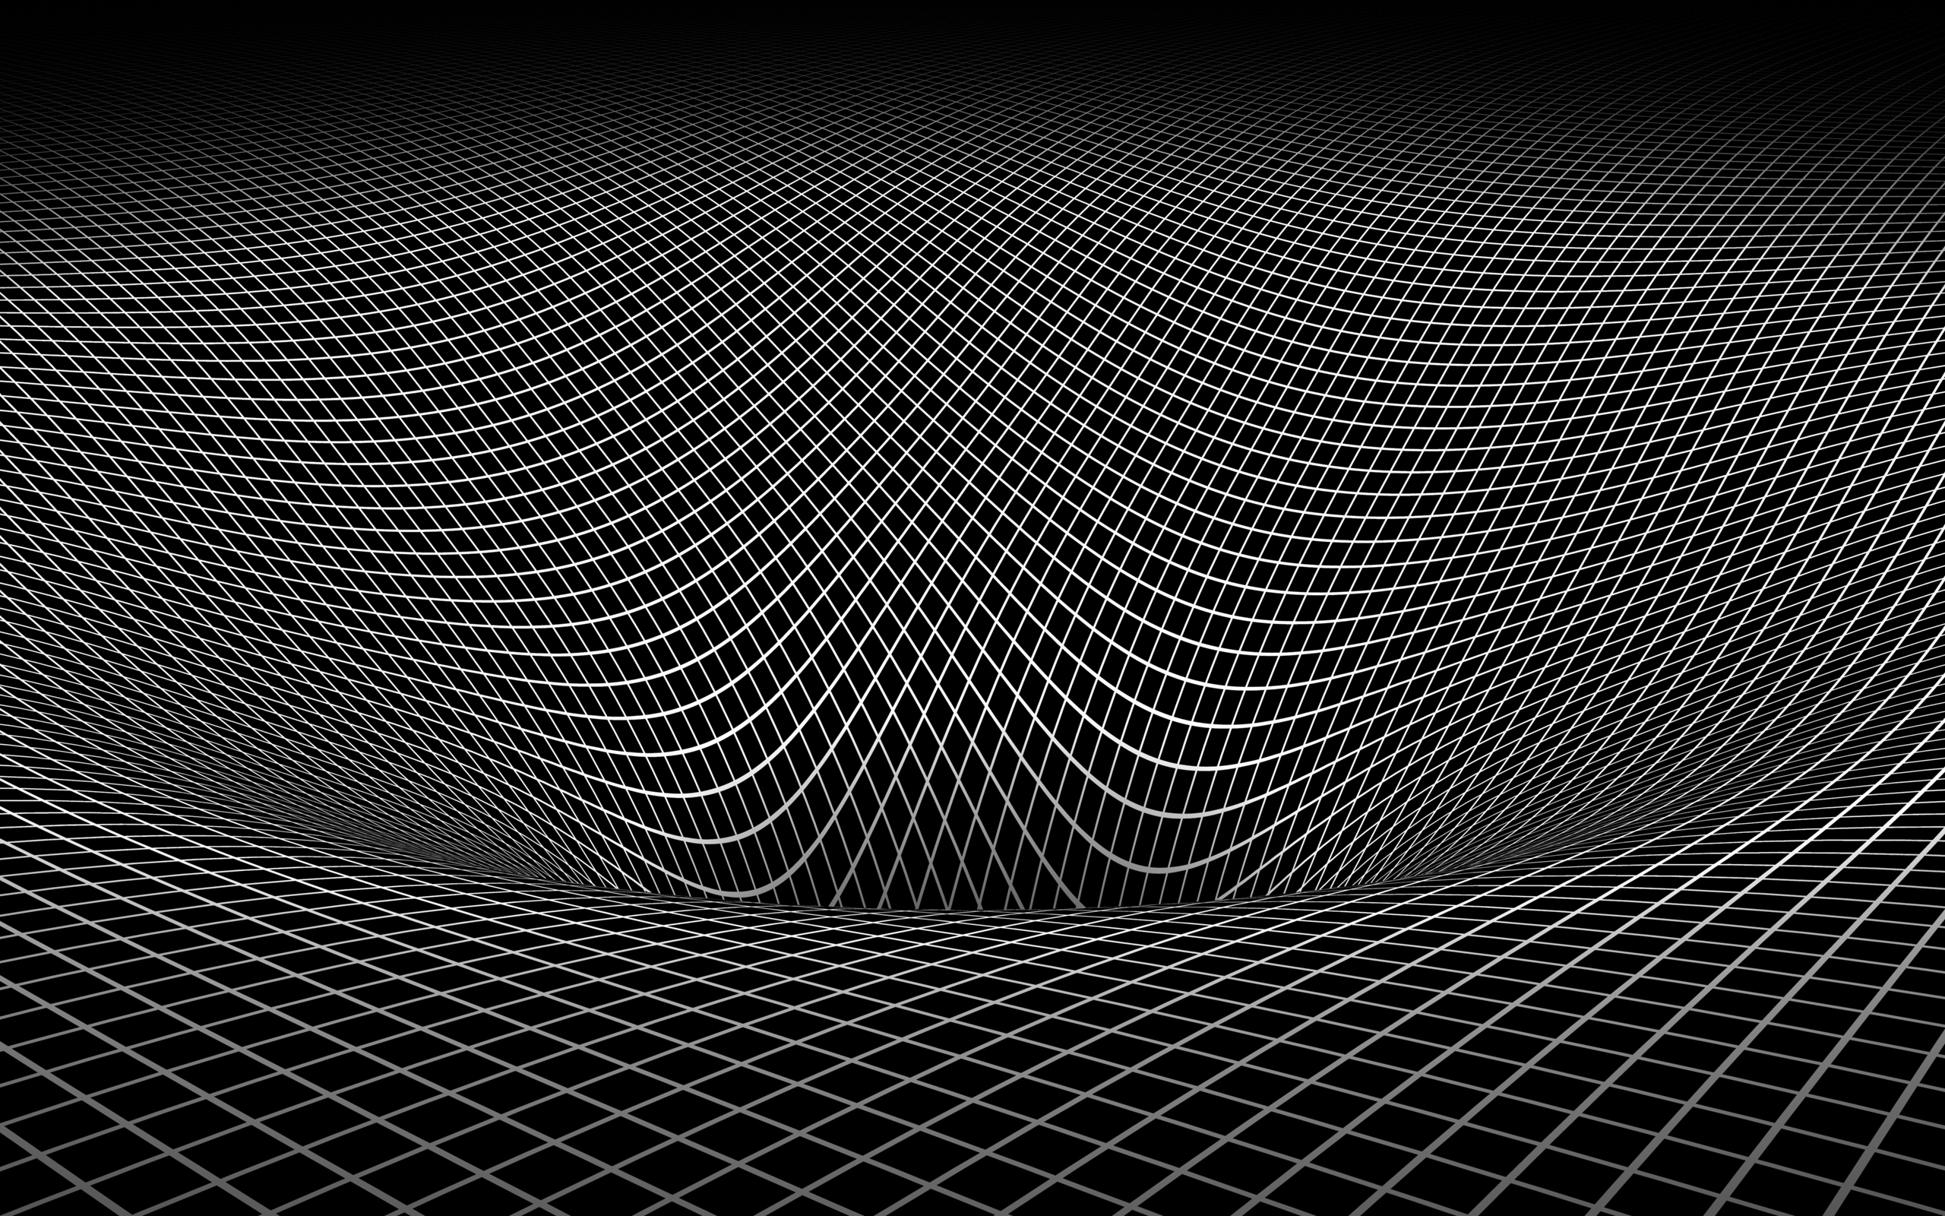
Co jsou gravitační vlny?
Gravitační vlny jsou zvlnění prostoročasu, která vznikají při pohybu hmotných objektů, zejména při jejich zrychlení. Video 7h0
Šíří se rychlostí světla a mění vzdálenosti mezi objekty ve směru šíření.
Předpovězeny Einsteinovou obecnou teorií relativity (1916).
Notes:
Newtonova mechanika selhává při rychlostech blízkých rychlosti světla
Newtonovy zákony neplatí na kvantové úrovni – například pohyb částic není předpověditelný podle klasické mechaniky, kvantová mechanika přináší pravděpodobnostní výklad
rychlost světla je konstantní, ale Newtonova mechanika pracuje s relativním pohybem
MM experiement - neúspěšná detekce éteru, který měl být médiem pro šíření světla

Slide 3
Jak gravitační vlny vznikají?
Při srážkách nebo pohybu masivních objektů, jako jsou černé díry nebo neutronové hvězdy atd. Video 7ha
Během explozivních událostí, například supernov.
Zrychlený pohyb hmoty narušuje gravitační pole a vytváří vlnění prostoročasu (rotace asymetrického objektu)
Negenerují se při rotaci sféricky symetrických objektů (nutná kvadrupólová nesymetrie)

Slide 4
Historické pozorování gravitačních vln
Rok 1974: První nepřímé důkazy gravitačních vln – dvojhvězda PSR B1913+16, za kterou Hulse a Taylor získali Nobelovu cenu (1993) video 7hb
Rok 2015: První přímé pozorování gravitačních vln detektorem LIGO ze srážky dvou černých děr
Další pozorování gravitačních vln: kombinace detektorů LIGO, Virgo a KAGRA umožnila lokalizaci zdrojů ve vesmíru
Notes:
Pozorovatel A stojí uprostřed nástupiště na vlakovém nádraží.
Pozorovatel B sedí uprostřed vlaku, který se pohybuje konstantní rychlostí podél nástupiště.
Dva blesky udeří současně na oba konce vlaku (přední a zadní část). Pro pozorovatele A stojícího na nástupišti vypadají oba blesky jako simultánní (vidí světlo z obou blesků dorazit k sobě zároveň).
Ale pozorovatel B ve vlaku, který se pohybuje směrem k přednímu blesku a vzdaluje se od zadního blesku, vnímá situaci jinak. Protože se pohybuje k jednomu blesku a od druhého, vidí světlo z předního blesku dříve než světlo z blesku na zadní části vlaku.

Slide 5
Jak se gravitační vlny detekují?
Gravitační vlny mění vzdálenosti mezi zrcadly v laserových interferometrech
Detektory jako LIGO a Virgo používají laserový paprsek, který měří změny v délce ramen interferometru (řádově menší než průměr atomu) video 7hc
Výzvy detekce: velmi slabé signály, ovlivněné okolním šumem

Slide 6
Vlastnosti gravitačních vln
Dlouhé vlnové délky: gravitační vlny se šíří přes obrovské vzdálenosti bez výrazného oslabení
Polarizace: gravitační vlny deformují prostoročas ve dvou orthogonálních směrech
Interakce s hmotou jsou velmi slabé, takže průchod gravitačních vln většinou nezanechá měřitelné změny
Notes:
Video 2hc

Slide 7
Co nám gravitační vlny říkají o vesmíru?
Gravitační vlny umožňují studium objektů, které nevydávají elektromagnetické záření (např. černé díry)
Poskytují přímý důkaz o existenci černých děr a neutronových hvězd
Umožňují sledovat extrémní události, jako je srážka dvou černých děr nebo zánik neutronové hvězdy

Slide 8
Astrofyzikální význam gravitačních vln
Studium kosmologických jevů, jako je formování galaxií a shlukování hmoty
Testování Einsteinovy obecné teorie relativity v extrémních podmínkách
Nové pohledy na raný vesmír (gravitační vlny z období Velkého třesku)

Slide 9
Gravitační vlny a multimessanger astronomie
Kombinace gravitačních vln s elektromagnetickými signály (světlo, rentgen, gama) umožňuje hlubší pochopení astrofyzikálních procesů
Pozorování srážky neutronových hvězd (GW170817): gravitační vlny a gama záblesky umožnily zjistit původ těžkých prvků, jako je zlato a platina – doplnit seznam detekcí
Význam spolupráce různých observatoří a detektorů

Slide 10
Budoucnost výzkumu gravitačních vln
Výstavba nových detektorů: LISA (Laser Interferometer Space Antenna) pro detekci gravitačních vln ve vesmíru
Možnosti detekce primordiálních gravitačních vln z raného vesmíru
Rozšíření „multimessanger astronomie“ pomocí gravitačních vln

Slide 11
Otázky
Jaké vlastnosti mají gravitační vlny a jak je můžeme detekovat?
Co nám gravitační vlny říkají o událostech, jako jsou srážky černých děr?
Jaké jsou výzvy a možnosti budoucího výzkumu gravitačních vln?
https://www.youtube.com/watch?v=mhUS9arge94

